Slide 1
SmartSort Bin: Inteligentné triedenie odpadu
User Requirements

Slide 2
Motivácia Projektu
Problém:
Zložité pravidlá triedenia pre bežných ľudí
Časté chyby pri separácii (znečistenie recyklovaného odpadu)
Nízká motivácia triediť
Riešenie – SmartSort Bin:
Inteligentný kôš s využitím AI a počítačového videnia
Automatické rozpoznanie typu odpadu
Eliminácia ľudskej chyby

Slide 3
Pre koho je systém určený?
Bežní používatelia: Domácnosti, verejné priestory (stanice, centrá) – potrebujú jednoduchosť („vhodím a neriešim“)
Študenti a školy: Edukačný rozmer – koš učí, ako správne triediť
Správcovia zariadenia: Údržba a technický personál – potrebujú vedieť, kedy je kôš plný

Slide 4
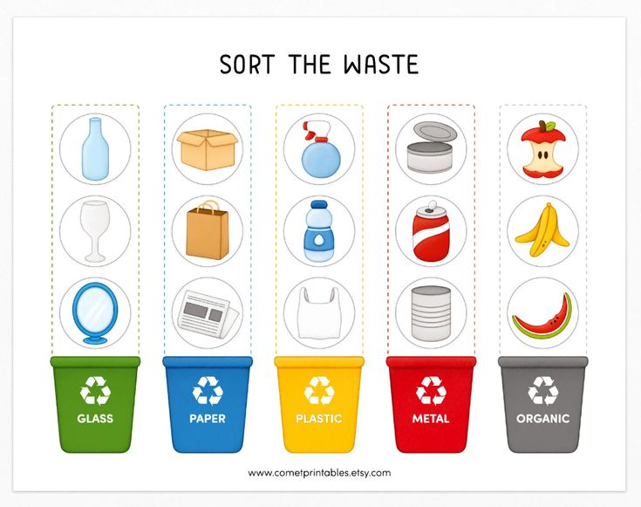
Scenár používania
1. Vloženie: Používateľ vloží predmet do vstupného otvoru
2. Detekcia & Analýza: Senzory a kamera aktivujú AI model (rozpoznanie materiálu, tvaru)
3. Interakcia: Displej zobrazí výsledok (napr. „Plast“)
4. Potvrdenie/Oprava: 3-sekundové okno na prípadnú opravu používateľom
5. Triedenie: Mechanizmus presunie odpad do správneho kontajnera
Fig 1

Slide 5
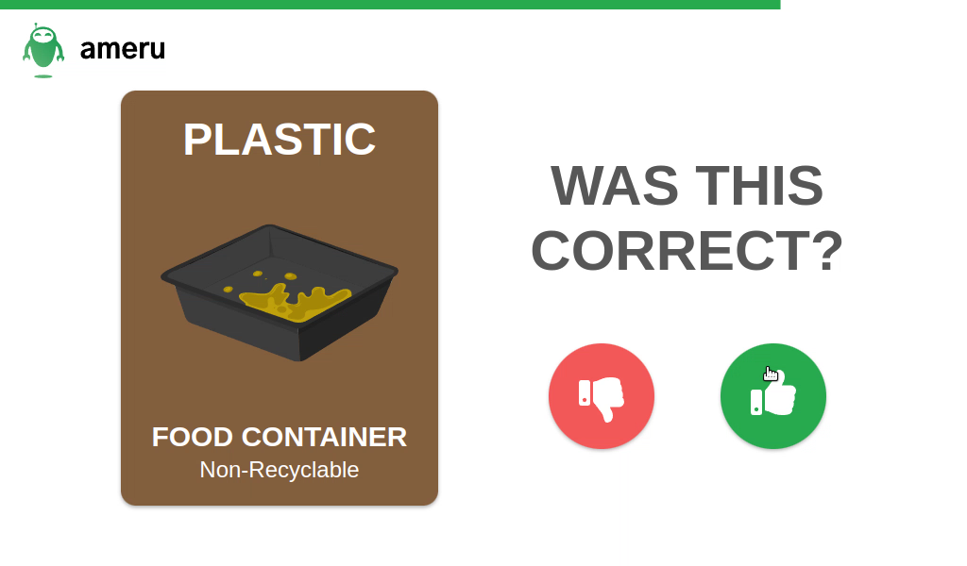
Používateľské požiadavky (1/2)
UR1 – Automatické rozpoznanie: Systém sám deteguje typ odpadu bez zásahu človeka pomocou senzorov a AI
UR2 – Automatické triedenie: Odpad sa po rozpoznaní fyzicky presunie do správnej nádoby (plast, papier, sklo, atď.)
UR3 – Zobrazenie výsledku: Displej okamžite ukáže vizuálnu spätnú väzbu, kam bol odpad zaradený(Fig 2)
UR4 – Možnosť opravy: Používateľ môže manuálne zmeniť kategóriu pred vhodením, ak sa systém pomýli (Fig 2)
Fig 2

Slide 6
Používateľské požiadavky (2/2)
UR5 – Učenie systému: Opravy od ľudí sa ukladajú do databázy na neustále zlepšovanie AI modelu.
UR6 – Jednoduchosť: Ovládanie musí byť intuitívne a bez potreby školenia.
UR7 – Rýchlosť odozvy: Celý proces (od vloženia po vyhodnotenie) musí prebehnúť do 3 sekúnd.
UR8 – Monitoring stavu: Systém automaticky upozorní správcu, keď je kapacita koša naplnená (limit 90 %).

Slide 7
Kvalitatívne parametre
Rýchlosť odozvy: Celý proces vyhodnotenia do 3 sekúnd
Presnosť AI: Minimálna úspešnosť rozpoznania 90 %
Bezpečnosť: Ochrana používateľa pred pohyblivými časťami
Jednoduchosť: Intuitívne rozhranie bez potreby školenia

Slide 8
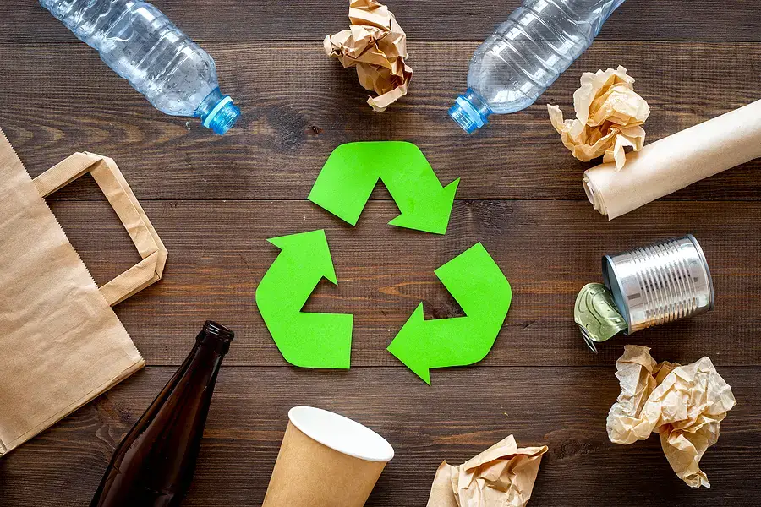
Zhrnutie prínosov
Zjednodušenie recyklácie pre verejnosť
Zvýšenie čistoty vytriedeného odpadu
Zber dát pre ďalší vývoj AI v odpadovom hospodárstve
Fig 3

Slide 9
Ďakujeme za pozornosť

